Slide 1

Doação para caridade
Trabalho Interdisciplinar: Bancos de Dados
Bernardo Souza Cardoso
Luisa Nogueira Campos Silva
Pedro Henrique Lopes Costa
Victor Lopes Azevedo Araújo

Slide 2
Índice
#1 - Especificação funcional
#2 - Modelos conceitual
#3 - Modelo relacional
#4 - Modelo lógico
#5 - Demonstração front-end
2

Slide 3
Requisitos funcionais
Pendente
Melhorias
Implementados
1
O site apresenta um carrossel de imagens das atuais campanhas de caridade.
2
O site apresenta um slider com as instituições disponíveis de forma individual, com suas respectivas informações.
3
O site permite ao usuário somente visualizar as informações dinâmicas das instituições e blogs.
4
O site apresenta sistema de notícias individuais para cada instituição cadastrada.
5
O site permite ao usuário, se logado e proprietário, alterar informações e notícias da instituição.
6
Aprimorar a segurança dos sistemas de cadastro e login.
7
Adicionar exceções aos sistemas de cadastro, login e notícias.
8
Implementação de banco de dados em todo o site.
9
Implementação do machine learning.
3

Slide 4
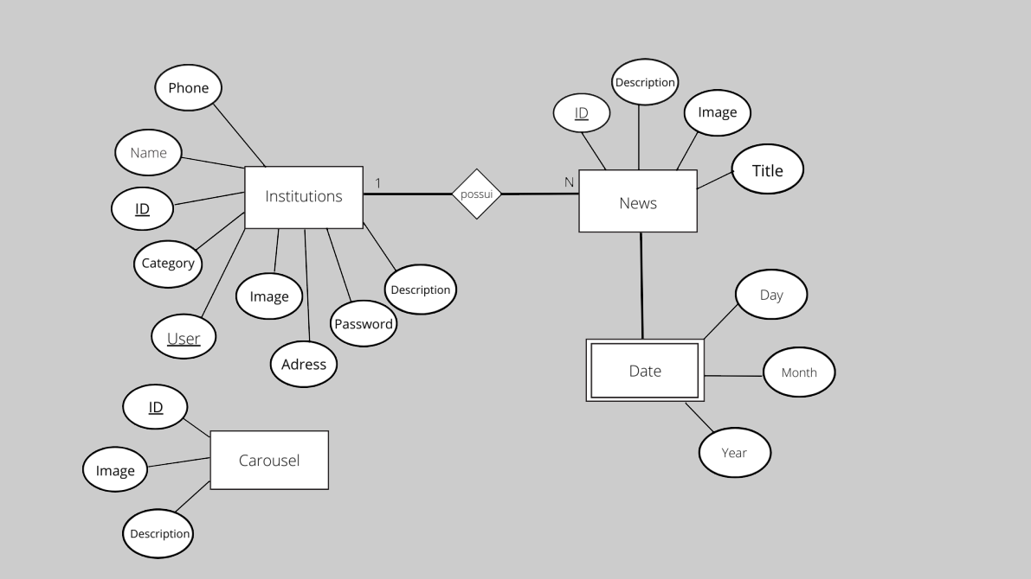
Modelo conceitual
4

Slide 5
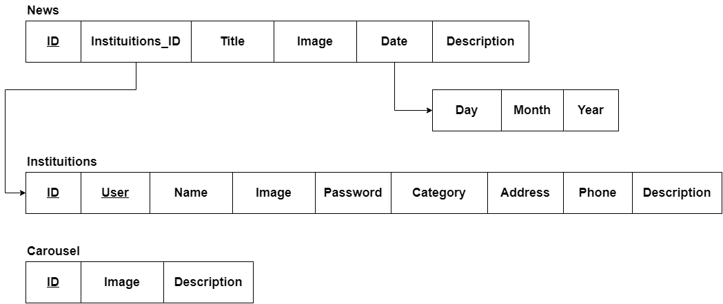
Modelo relacional
4

Slide 6
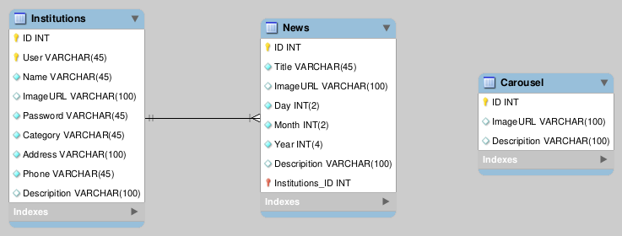
Modelo lógico
5

Slide 7
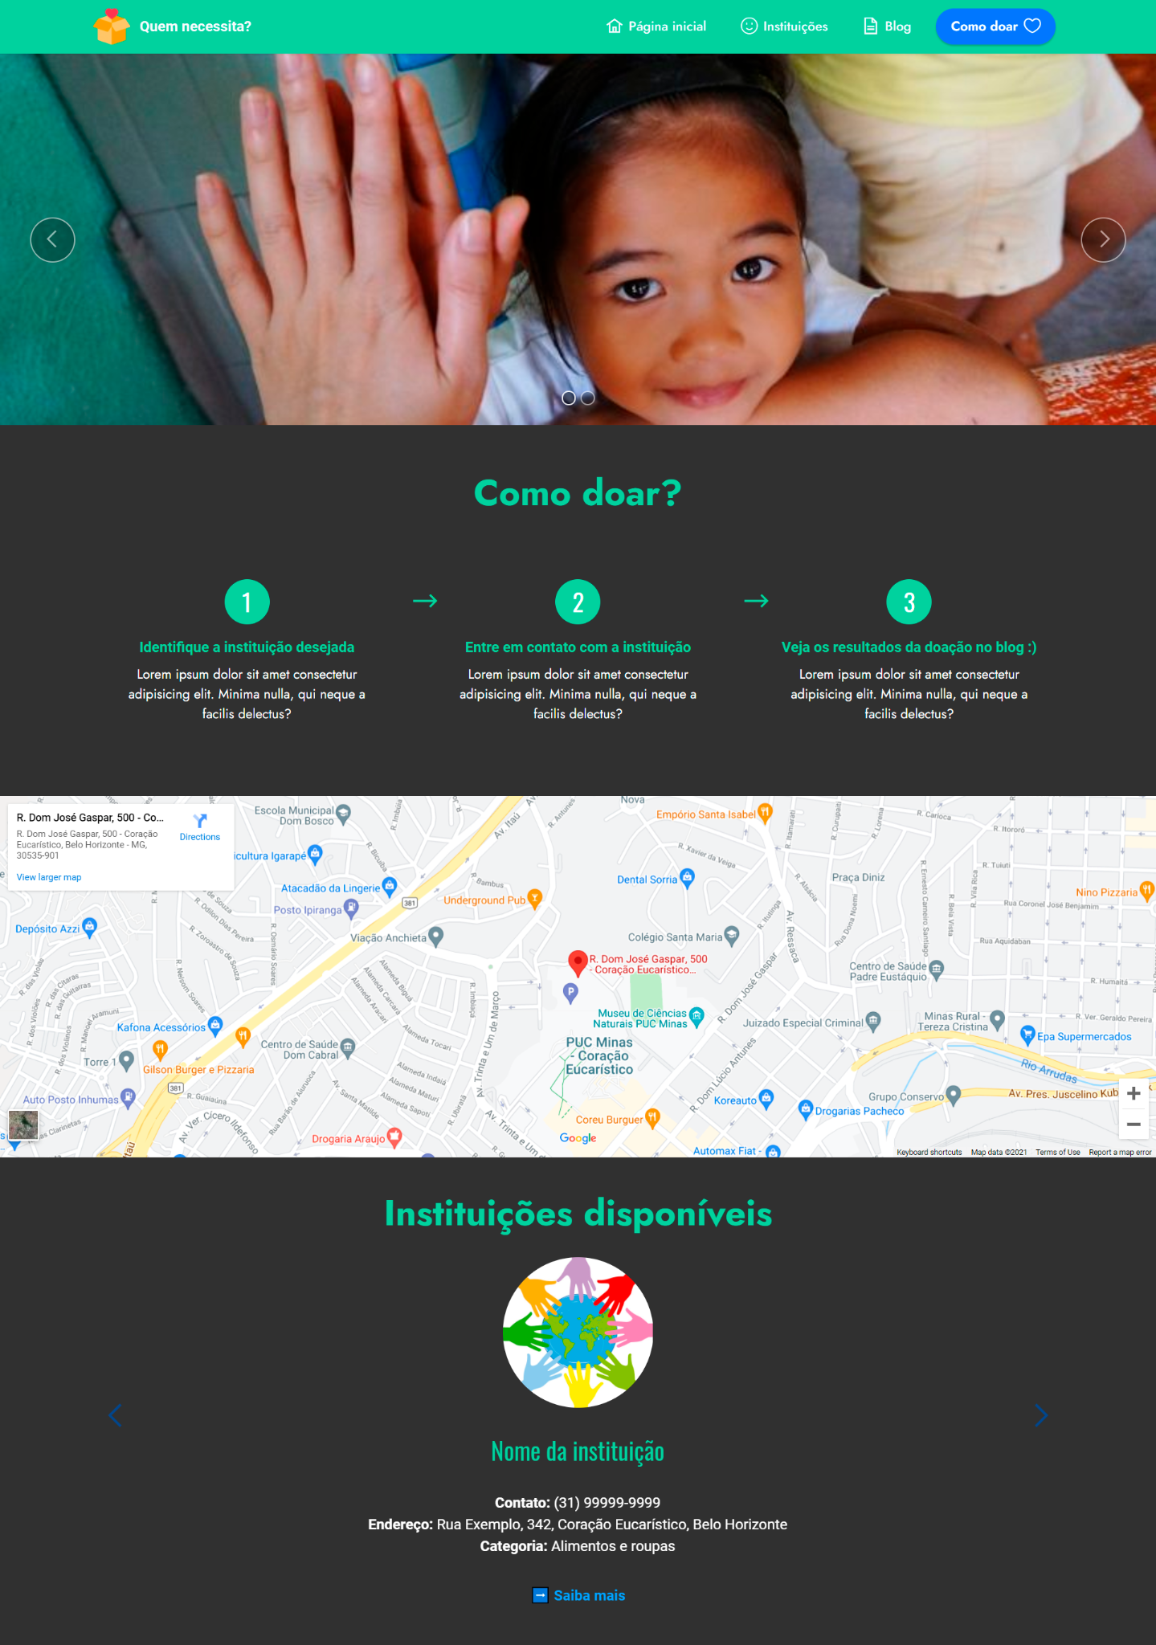
Demonstração front-end
A equipe desenvolveu o website front-end e disponibiliza abaixo o link para acesso e testes.
Para acessar o ambiente, clique aqui.
6

Slide 8
Obrigado!
❤

